Slide 1
Arquitectura
de Sistemas Digitales
Led 8x8
Profesor — Nahur Meléndez
Estudiantes — Misael Gallardo
Celeste Sarmeton

Slide 2

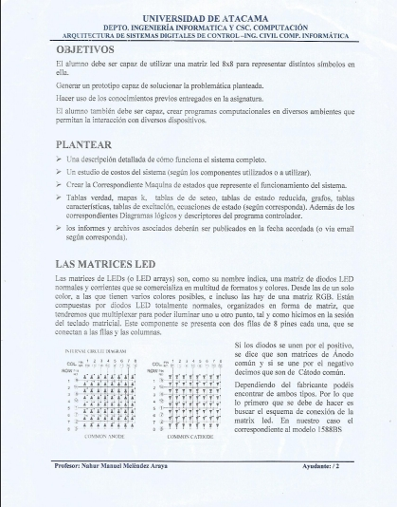

Slide 3
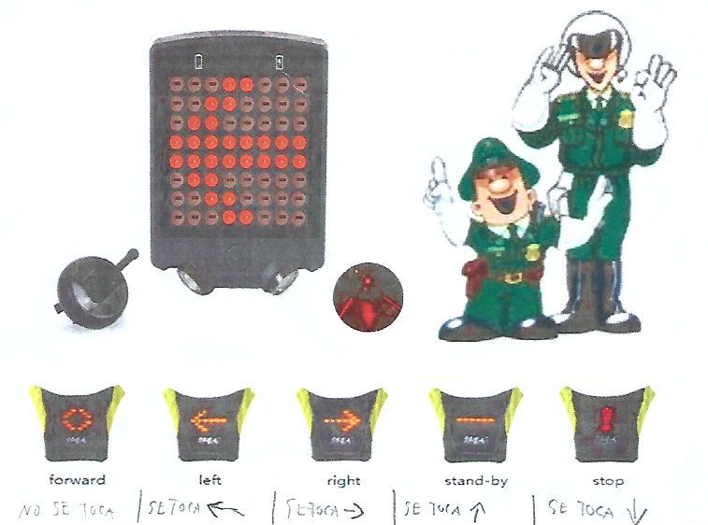

Slide 4
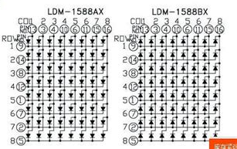
Diagrama del Circuito Interno
Matrices de LED comunes, con multitud de formatos y colores.
Dos filas de 8 pines que conectan a las filas y columnas.
Si los LEDs se unen por el lado positivo, se les llama Ánodo común; por el negativo, Ćatodo común.
Cátodo Común
Ánodo Común

Slide 5
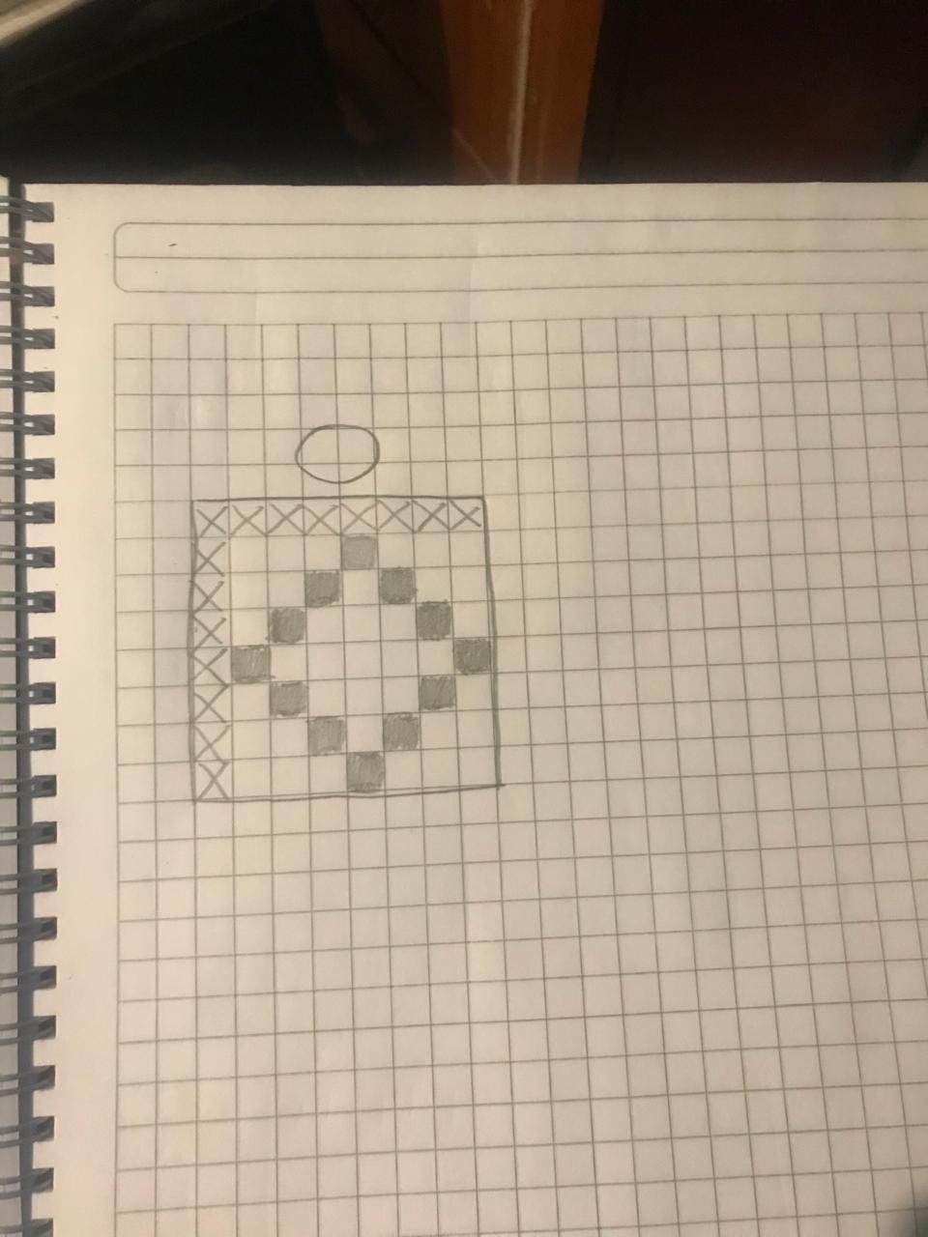
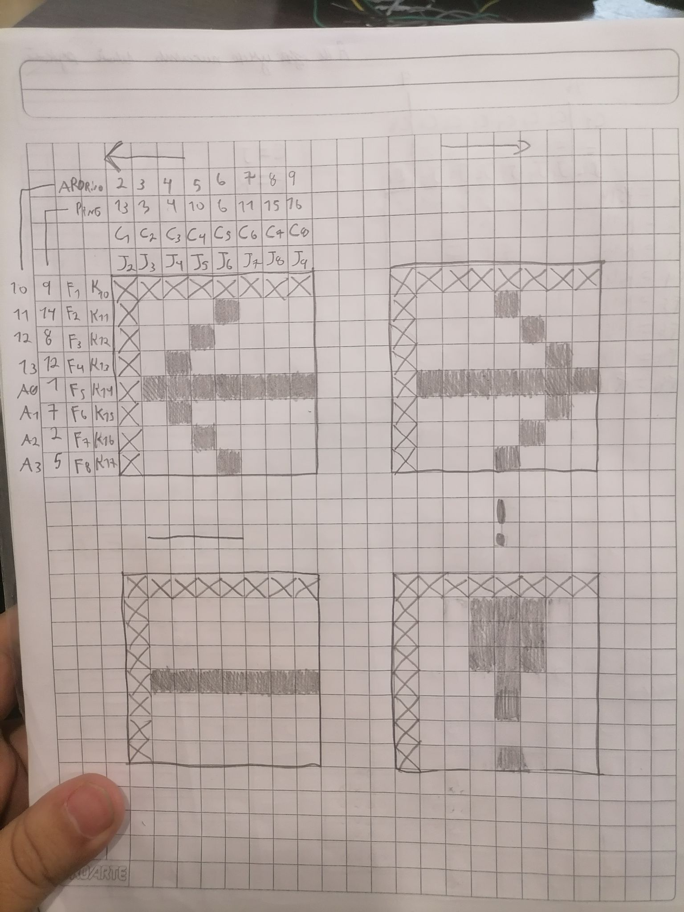

Slide 6
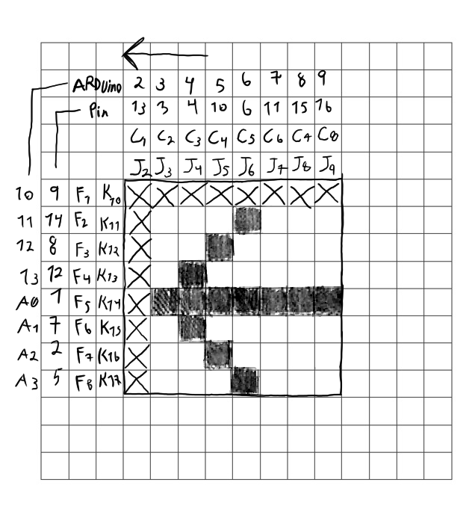

Slide 7
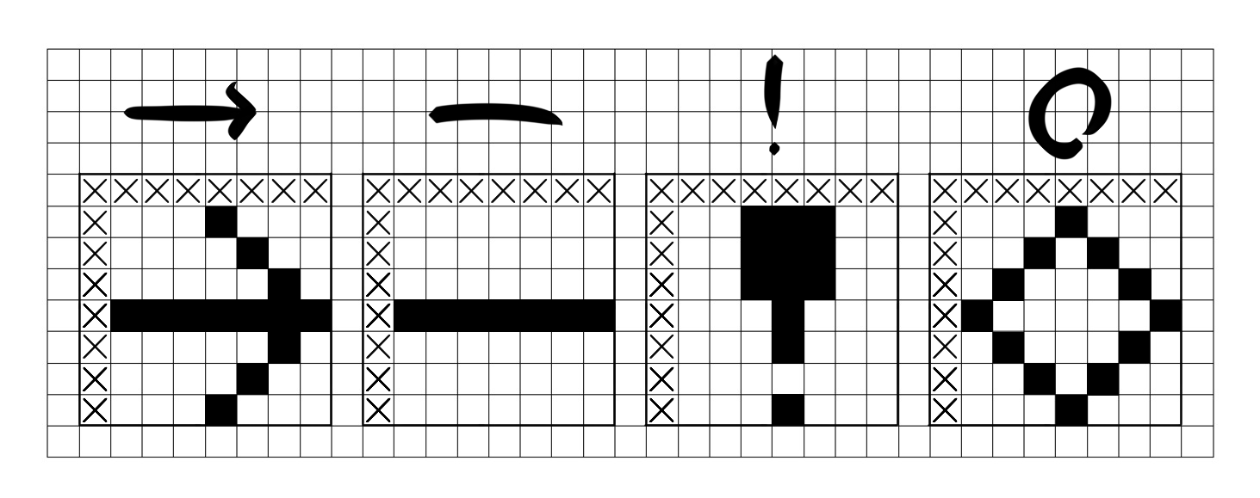

Slide 8
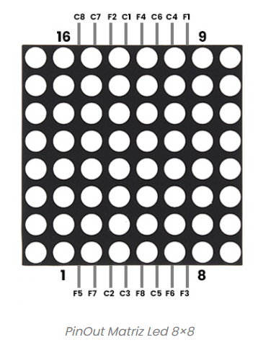
Uso de la Matriz
Para conectar a un Arduino Uno, hace falta identificar cada uno de los pines.

Slide 9
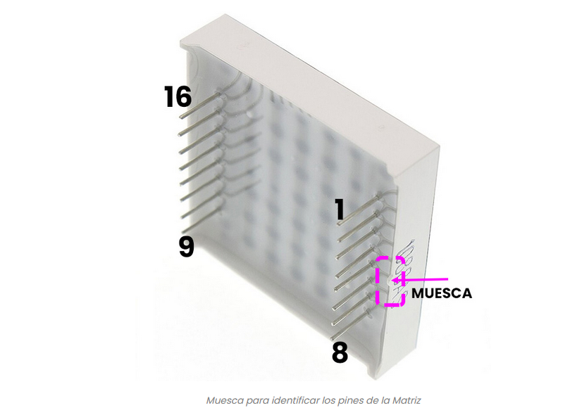
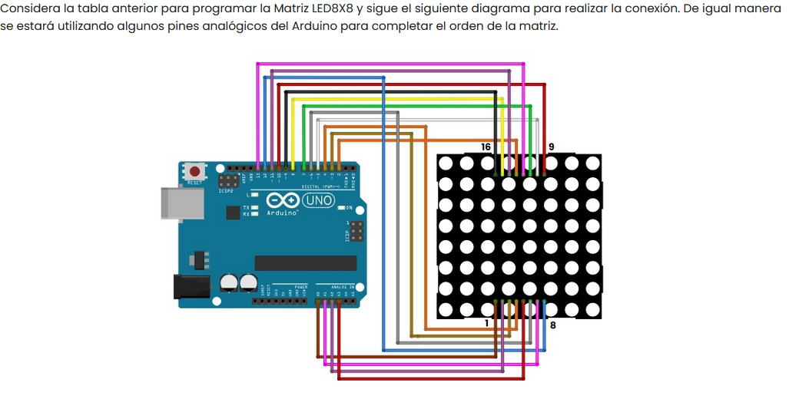

Slide 10
Uso de la Matriz
Se sigue el siguiente diagrama para realizar las conexiones.
Se requieren pines analógicos para completar el orden de la matriz.

Slide 11
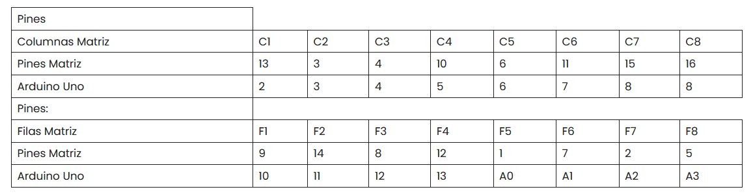
Uso de la Matriz
La matriz es de un cátodo común en sus columnas y en filas son de un ánodo común, para conectar la matriz a una placa de Arduino Uno, se sigue la tabla de conexión siguiente:

Slide 12

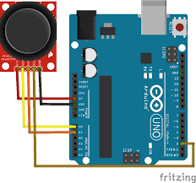
Palanca Cableada y Como se Cablea

Slide 13
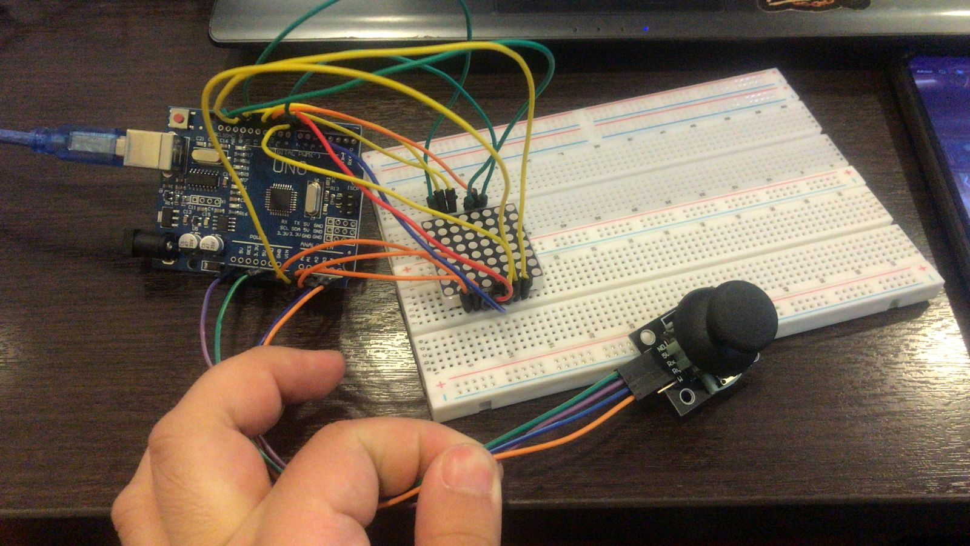
Protoboard Cableado

Slide 14
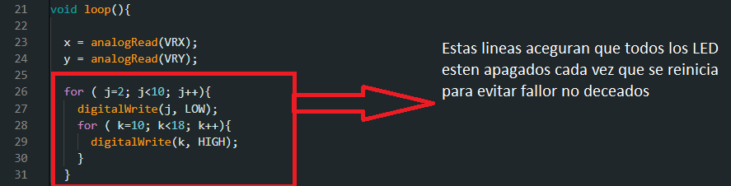
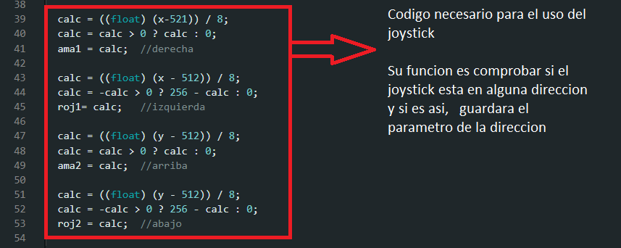

Slide 15
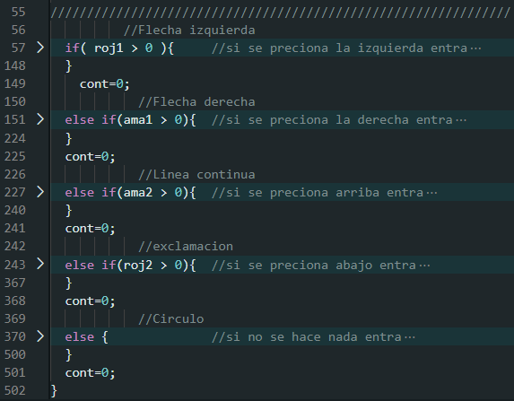

Slide 16
